Slide 1

“Producción del polvo de NFU: especificaciones de los materiales”
Leticia Saiz Rodríguez
Técnico Desarrollo de Mercados de Valorización
lsaiz@signus.es

Slide 2



2
Producción del polvo de NFU - Especificaciones de los materiales
NFUs Polvo de caucho
MATERIAL CON ESPECIFICACIONES DE CALIDAD
Notes:
Se trata de transformar un producto en desuso en un material con especificaiones.

Slide 3
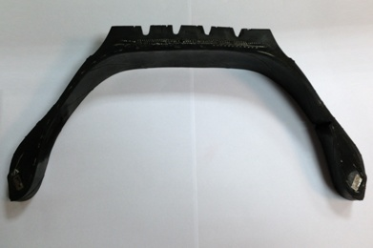
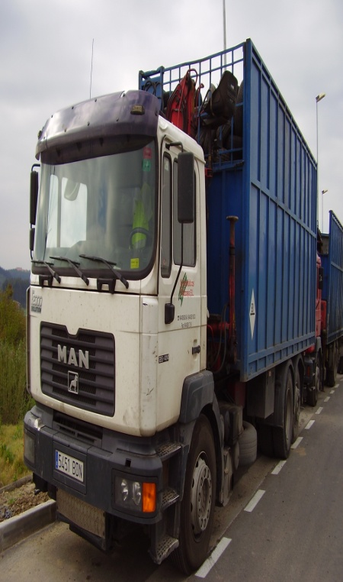



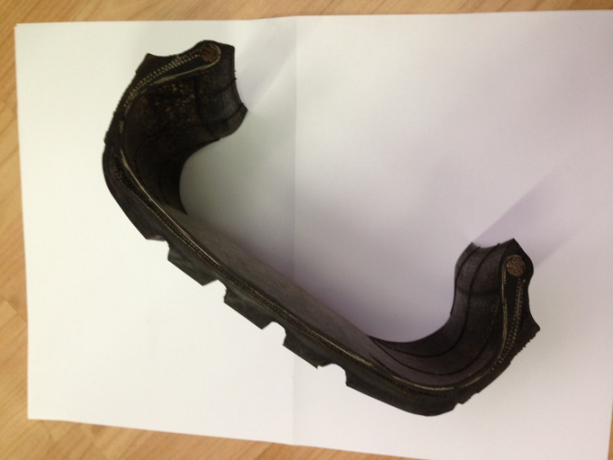



3
Estructura de un neumático
MATERIAL | NFU turismo | NFU camión
CAUCHO Y OTROS | 80 % | 72 %
ACERO | 15 % | 27 %
TEXTIL | 5 % | 1 %
TEXTIL
ACERO

Slide 4
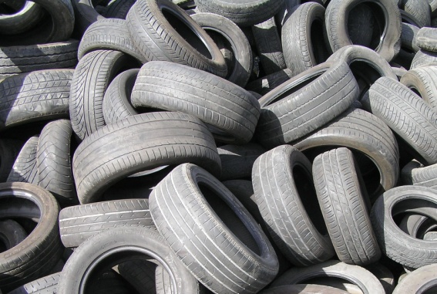
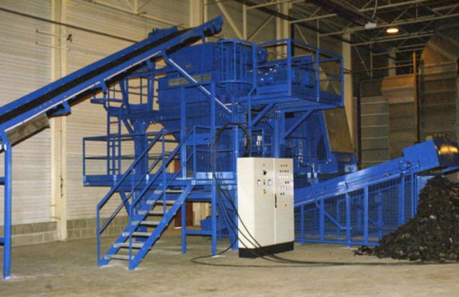
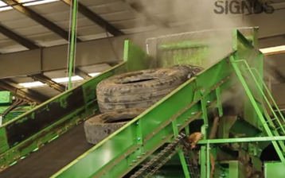
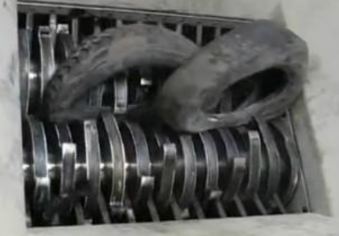
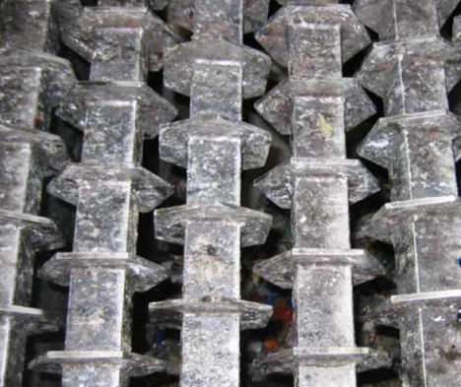
4
Proceso general de producción de polvo de caucho
El proceso consiste en la destrucción y reducción progresiva del tamaño del NFU y separación de sus tres componentes.
NFU entero
Trituración primaria
Alimentación NFU entero
Rotor de cuchillas
Criba o clasificador
Notes:
Difícil de destruir porque está hecho para durar y resistir
Tiene “buenas propiedades”

Slide 5
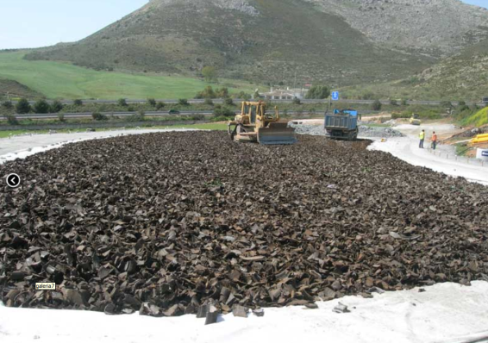

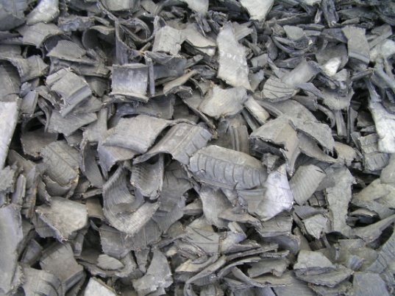
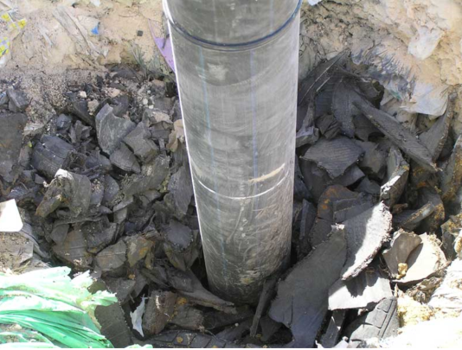
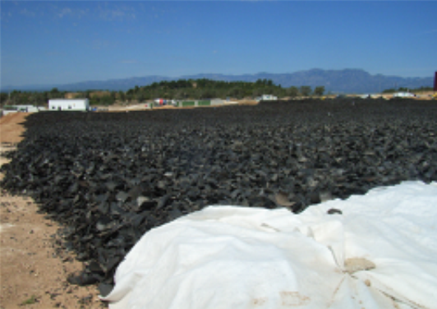

Proceso general de producción de polvo de caucho
Relleno ligero de terraplenes
Triturado 50-200 mm
Chimeneas de biogás
Material de drenaje

Slide 6
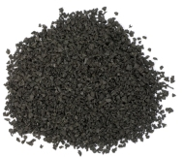


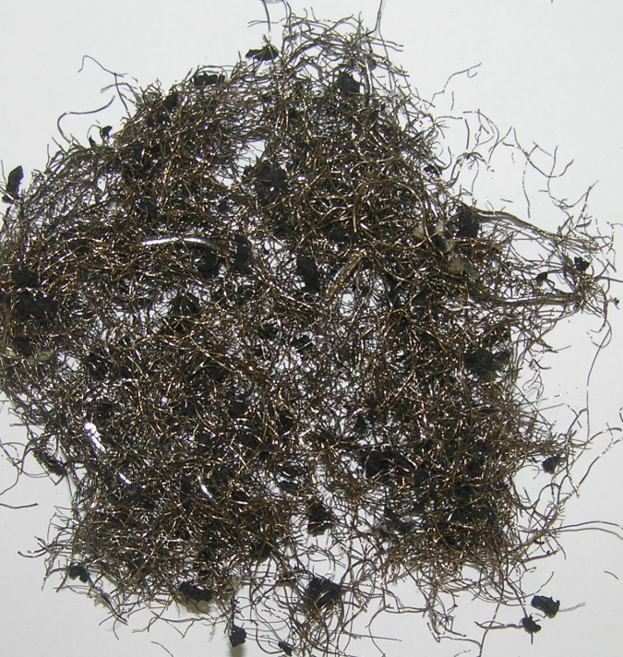
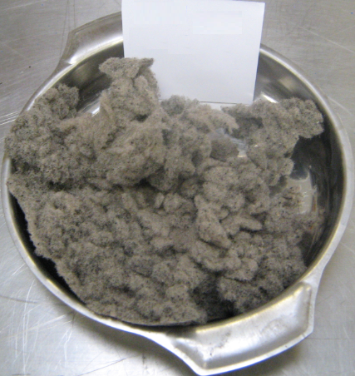
6
Proceso general de producción de polvo de caucho
POLVO
Triturado 50-200 mm
Equipos de tamizado
GRANULADORES, MOLINOS DE FINOS Y SISTEMA DE LIMPIEZA
FRACCIÓN CAUCHO
GRANULADO
Separación magnética
Sistema de aspiración o mesas densimétricas
ACERO
TEXTIL
Rellenos de césped artificial
Suelos de seguridad

Slide 7
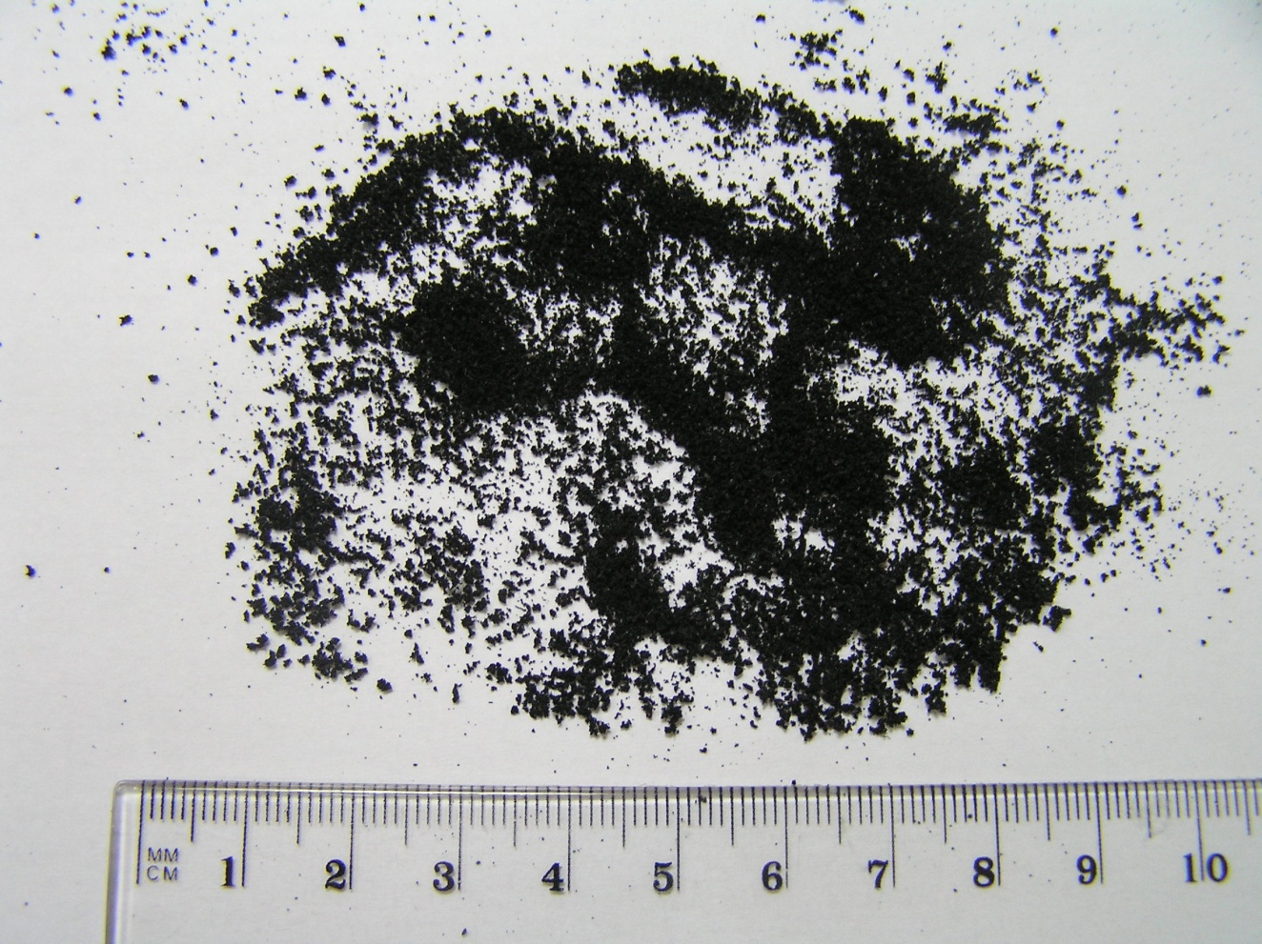
7
Producción del polvo de NFU – especificaciones de materiales
POLVO DE CAUCHO
Las principales características del polvo de caucho con influencia en las propiedades finales del betún y la mezcla son:
Composición (contenido total de caucho y particularmente de caucho natural).
Granulometría
Morfología de la partícula

Slide 8
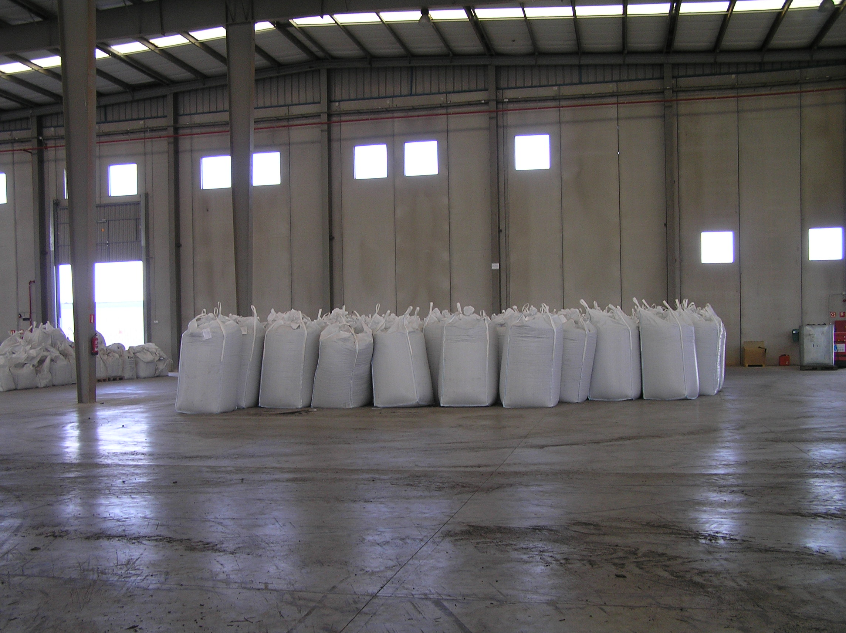
8
Producción del polvo de NFU – especificaciones de materiales
COMPOSICIÓN DEL POLVO DE CAUCHO
Composición media
Componente | % media
Caucho | > 50%
Negro de carbono y sílice | 26 – 34%
Extracto acetónico | < 15%
Cenizas | < 8%
Origen del Polvo de NFU | % caucho natural
50% camión + 50% vehículo ligero | ≈ 38%
100% camión | ≈ 47%
Densidad aparente ≈ 500 Kg/ m³
Notes:
29% aprox, caucho natural de vehículo ligero

Slide 9
9
Producción del polvo de NFU – especificaciones de materiales
¿QUÉ ESPECIFICACIONES DEBE CUMPLIR EL POLVO DE NFU?
¿Qué tamaño?
¿Cómo deben ser?
¿Qué pureza?

Slide 10
10
Producción del polvo de NFU – especificaciones de materiales
¿QUÉ ESPECIFICACIONES DEBE CUMPLIR EL POLVO DE CAUCHO?
Manual de empleo de caucho de NFU en mezclas bituminosas (2007)
Redactado por el CEDEX por encargo del Ministerio de Fomento y Ministerio de Medio Ambiente

Slide 11

11
Producción del polvo de NFU – especificaciones de materiales
¿QUÉ ESPECIFICACIONES DEBE CUMPLIR EL POLVO DE CAUCHO?
GRANULOMETRÍA
TAMIZ (UNE EN 933-2) mm | P-1 | P-2 | P-3
 | % que atraviesa
2 | 100
1,5 | 75 – 100
1 | 45 – 90 | 100
0,500 | 30 – 80 | 10 – 80 | 100
0,250 | 5 – 50 | 5 – 70 | 0 – 40
0,125 | 0 – 30 | 0 – 30 | 0 – 25
0,063 | 0 – 15 | 0 – 15 | 0 – 15

Slide 12
12
Producción del polvo de NFU – especificaciones de materiales
¿QUÉ ESPECIFICACIONES DEBE CUMPLIR EL POLVO DE CAUCHO?
Características | Unidad | Especificación
 |  | Mínimo | Máximo
Humedad | % en peso | ----- | 0,75
Contenido Materiales Ferromagnéticos | % en peso | ---- | 0,01
Contenido Materiales Textiles | % en peso | ---- | 0,5
Contenido otras impurezas | % en peso | ---- | 0,25

Slide 13
13
Producción del polvo de NFU – especificaciones de materiales
¿CÓMO SE CARACTERIZA EL POLVO DE CAUCHO?
UNE-CEN/TS 14243:2012 EX
Materiales producidos a partir de neumáticos fuera de uso. Especificación de categorías basadas en sus dimensiones e impurezas y métodos para determinar sus dimensiones e impurezas.
Plan de muestreo
Evaluación del aspecto visual
Ensayos de laboratorio

Slide 14
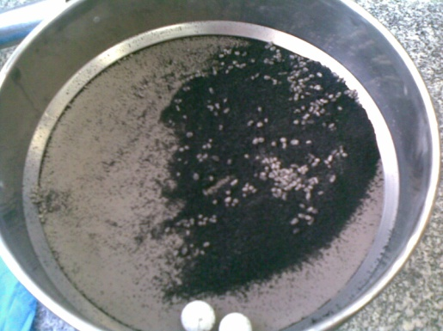
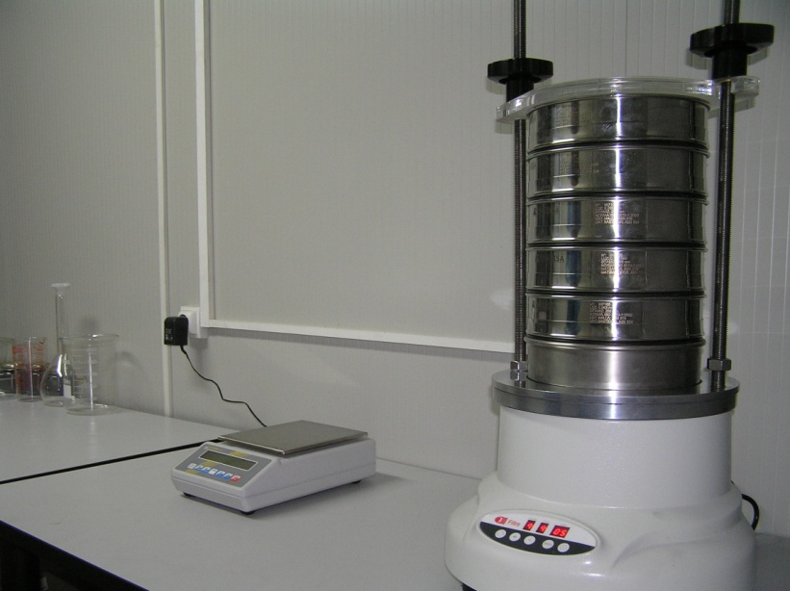


14
ENSAYO GRANULOMÉTRICO Y CONTENIDO DE TEXTIL
 | POLVO (<0,8 mm)
TAMICES NECESARIOS PARA EL ANÁLISIS GRANULOMÉTRICO (UNE EN 933-2) | 800 mm
 | 500 mm
 | 250 mm
 | 125 mm
 | 63 mm
Serie de tamices a utilizar
Masa muestra >150 g
Tiempo de tamizado = 10 min
Aglomeraciones de textil

Slide 15
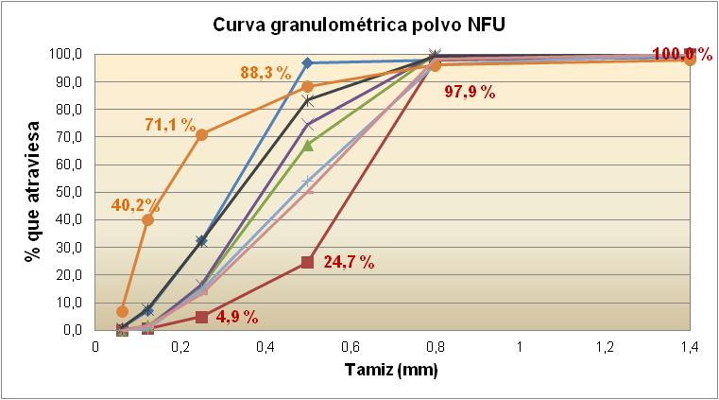
15
ENSAYO GRANULOMÉTRICO Y CONTENIDO DE TEXTIL
Además de cumplir con el límite del tamaño máximo es importante conocer su distribución de tamaños a lo largo de su curva granulométrica.

Slide 16
16
ENSAYO DEL CONTENIDO DE ACERO
Método que consiste en la extracción del acero a través de un imán.
Masa muestra = 500 g
Equipo requerido:
Una bandeja de material no magnético, en la que se esparce la muestra de tal forma que el espesor de la capa sea inferior a 2 cm.
- Un imán permanente de neodimio con una intensidad mínima de 1 Tesla y un área mayor de 2 cm².

Slide 17
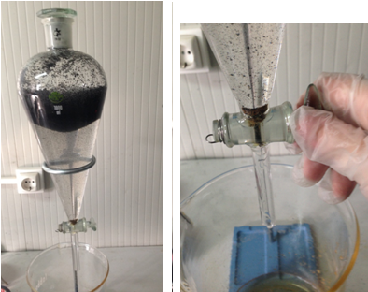
17
ENSAYO DE IMPUREZAS
Método densimétrico
Masa muestra = 150 g
Disolución salina (ρ = 1,25 g/cm³)
IMPUREZAS
Notes:
método densimétrico. Dicho método se basa en la diferencia existente entre el granulado de caucho y las impurezas que suelen presentarse en el granulado de caucho tales como cristal, arena o metales no magnéticos.

Slide 18

18
Especificaciones de los materiales
Grupos de trabajo:
W1 – Validación CEN/TS 14243
W2 – Características físicas
W3 – Características de la composición
W4 – Propiedades generales de los NFU enteros
CEN TC366
Materiales procedentes del NFU
Notes:
se están desarrollando nuevas normas en función de las necesidades que demanda el mercado.

Slide 19


19
Conclusiones
  El polvo de caucho se fabrica en base a unas especificaciones de calidad que debe cumplir para su utilización en mezclas bituminosas y así aprovechar las buenas propiedades que tiene.
  Las plantas de fabricación del polvo de caucho tienen implantados procedimientos que garantizan su calidad.
  Los métodos de ensayo en el laboratorio se describen en la norma UNE-CEN/TS 14243:2012 EX.

Slide 20

Gracias por su atención
Leticia Saiz Rodríguez
Técnico Desarrollo de Mercados de Valorización
lsaiz@signus.es

